Slide 1
高出力安定化光源と
衛星位置決定システムの開発
電通大レーザー研
中森真輝、武者満
末正有、赤見恵、大塚俊介、下奥あゆ美

Slide 2
重力波検出器用光源の開発
(電通大レーザー研)
重力波用光源： 超高安定度 --- 高出力
TAMA300から光源開発に携わる(植田憲一教授)
○ 注入同期Nd:YAG レーザー
○ 周波数安定化・強度安定化
○ 高出力ファイバ増幅器
○ コヒーレント加算
DECIGO Pathfinder (DPF) 用光源

Slide 3
DECIGO用光源
○ 観測帯域が低い
・周波数基準の選定
・強度安定化の困難さ
○衛星搭載用光源
・小型・高効率化
・長期安定動作
・耐衝撃、熱・振動環境
・耐宇宙線被曝
○高出力
輻射圧雑音
散射雑音
○短波長
・位相感度、回折損
・紫外域は困難 、X線は論外

Slide 4
周波数安定化光源の方針
周波数安定化
光周波数基準
laser
frequency stability
4
10
3
free-run
10
2
• F.P. 光共振器
10
I₂-stabilized
・短期安定度
PSD [Hz/√Hz]
1
10
・外部擾乱に敏感
0
10
F.P.cav.-sabilized
requirement
・アラインメントに敏感
10
-1
• 原子・分子の共鳴
10
-2
10
-3
-3
-2
-1
0
1
2
3
・長期安定度
10
10
10
10
10
10
10
frequency [Hz]
・外部擾乱に比較的鈍感
・信号のSNRで安定度が制限
衛星搭載：外乱に強い、腕の長さの基準となる ⇒ 分子の共鳴
I₂-安定化 Nd:YAG laser(λ=1064nm) （ I₂ の532nmの飽和吸収に安定化)
I₂-安定化 Yb:fiberDFB laser(λ=1030 nm)
（ I₂ の515nm )

Slide 5
光源の開発の歩み
DPF用光源
●
・ 周波数基準の選定
TTM : I₂-Nd:YAG laser (1064nm)
●
・ 周波数安定化
BBM1 : I₂-Yb:YAG laser (1030nm)
●
・ 強度安定化
BBM2 : I₂-Yb:fiber DFB laser
●
B-DECIGO光源
・ 小型・省電力化
BBM2S:
●
・ 自動化
BBM3
●
・ 周波数安定度評価
●
・ 高出力化
BBM3-HP
●
DECIGO光源
・ さらなる高出力化
BBM3-UHP
FM

Slide 6
Outline
中森真輝 M2
１ DECIGO用光源の概要
２ DECIGO/B-DECIGO用光源の開発状況
2.1 周波数安定化
2.2 高出力化
3 衛星位置決定システムの開発状況

Slide 7
Outline
１ DECIGO・B-DECIGO用光源の概要
２ DECIGO/B-DECIGO用光源の開発状況
2.1 周波数安定化
2.2 高出力化
3 衛星位置決定システムの開発状況

Slide 8
DECIGO・B-DECIGO用光源
DECIGO(Deci-Hertz Interferometer Gravitational Observatory)
F.P.マイケルソン干渉計
基線長DECIGO :1000 km
B-DECIGO:100 km
0.1 ~10 Hzにおける重力波の検出を狙う
mirror
(test mass)
1000km
Photo-detector
衛星搭載用高出力高安定光源の開発
Laser
DECIGO及びB-DECIGOの光源に対する要求値
波長 周波数安定度 強度安定度 出力
μm
Hz/√Hz＠1Ｈｚ
1/√Hz＠1Ｈｚ
W
B-DECIGO
0.5
1
1x10⁻⁸
１
DECIGO
0.5
1
1x10⁻⁸
10

Slide 9
Out line
１ DECIGO用光源の概要
２ DECIGO/B-DECIGO用光源の開発状況
2.1 周波数安定化
2.2 高出力化
3 衛星位置決定システムの開発状況

Slide 10
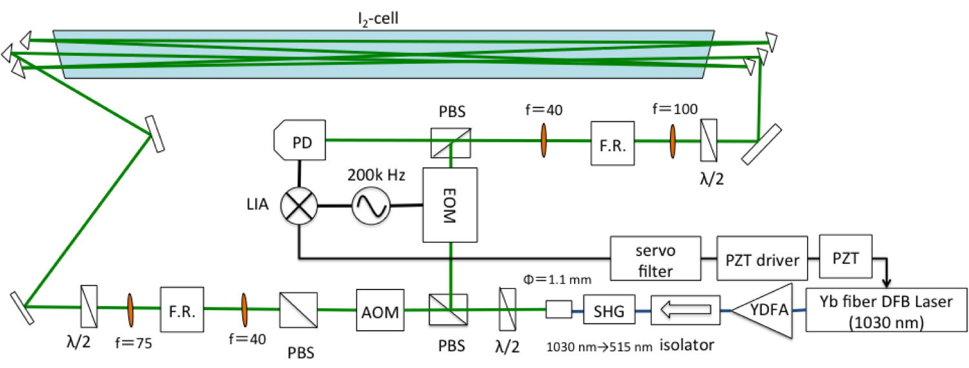
ヨウ素安定化Fiber DFBレーザー
ヨウ素の飽和吸収線515 nmを基準に周波数安定化
200 kHzにおける変調移乗法（MT法：ポンプ光を変調）を用いる
→周波数弁別信号がオフセットフリー
Notes:
ヨウ素分子の吸収線を用いてレーザーの周波数を安定化している
光源には波長1030nmのYb fiber DFBレーザーを使っており、増幅したあとに波長変換をして 515 nm を発生させている

Slide 11
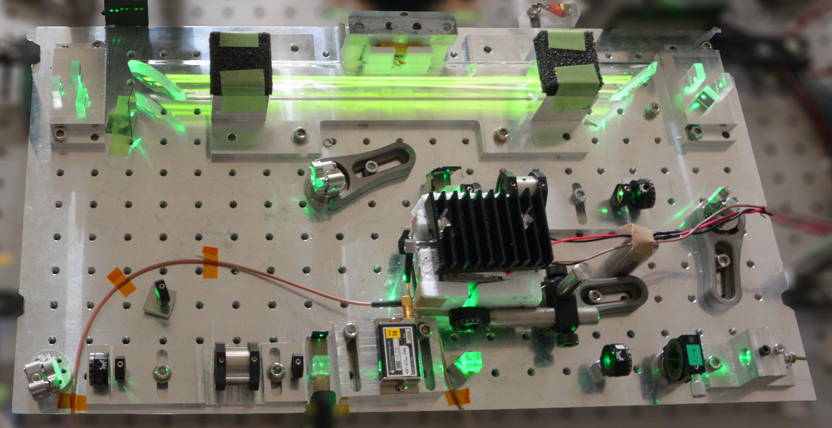
ヨウ素安定化Fiber DFB laser
550 mm
I₂-cell
PDへ
pump
300 mm
EOM
AOM
signal
Notes:
光源の分光部分はこのようになっている。

Slide 12
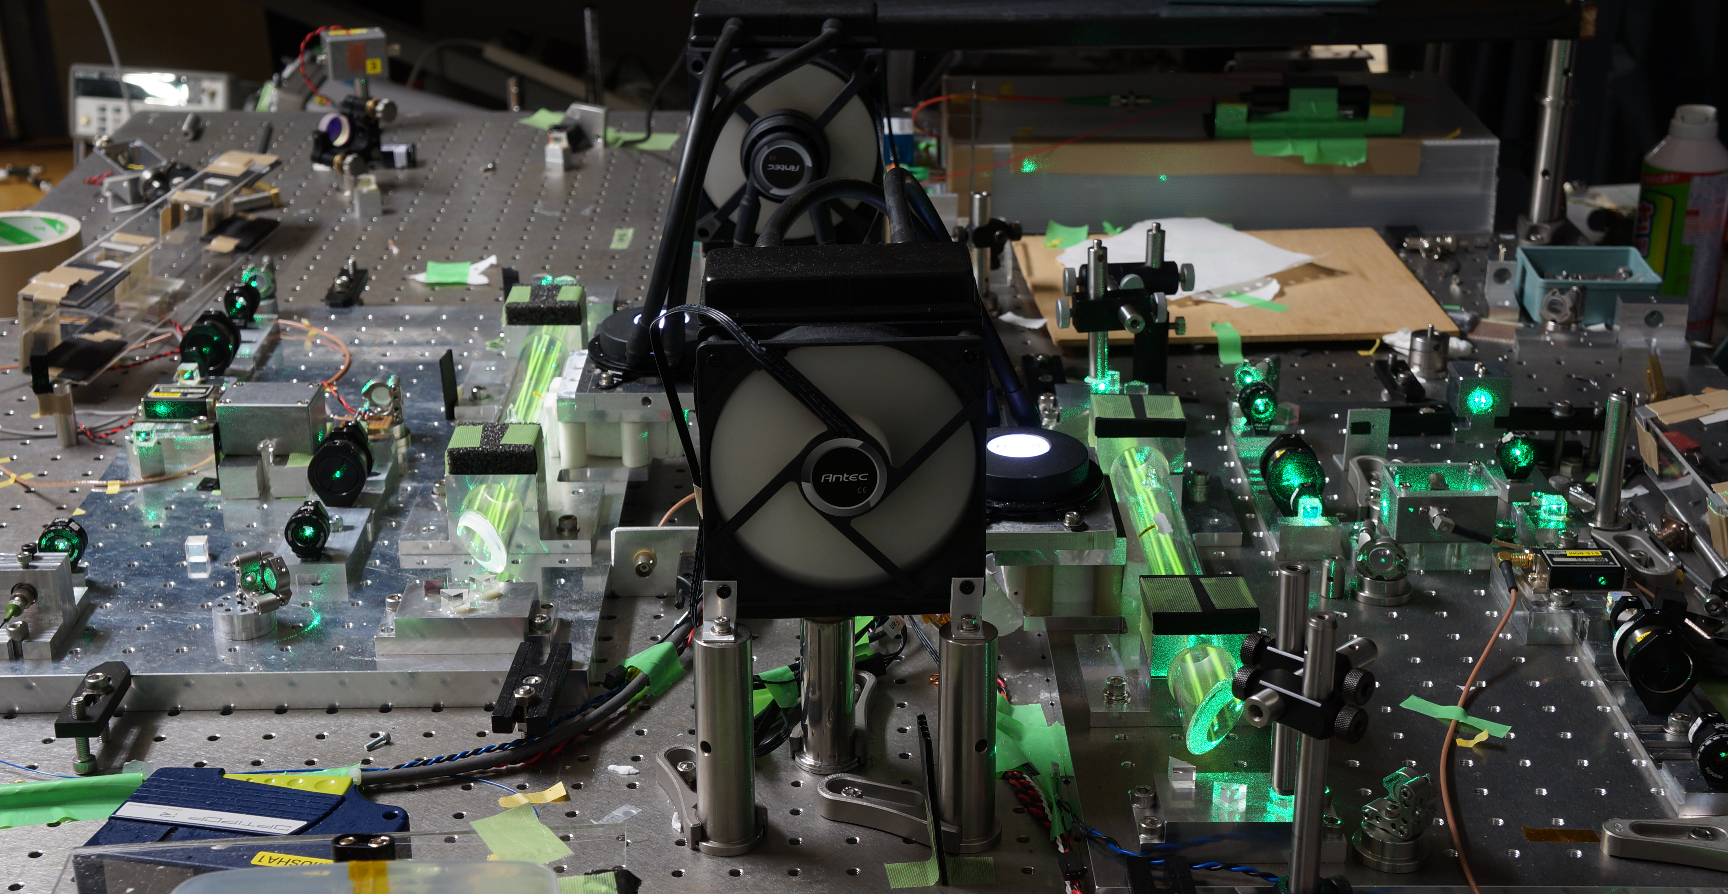
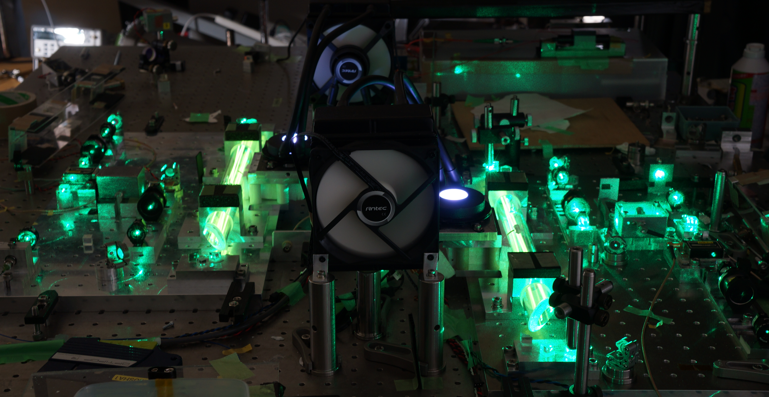
ヨウ素安定化Fiber DFB laser
BBM2
BBM3
I₂-cell
I₂-cell
Notes:
後程

Slide 13
光源開発と評価について
ヨウ素安定化レーザー（BBM）
Out of loop
laser
In-loop:
周波数基準（ヨウ素の吸収線）への追従度
ヨウ素
In-loop
周波数基準
f
PD
レーザーの周波数
f
servo
Out of loop:
周波数基準の安定度も含めたレーザー全体の安定度
周波数基準
評価について
短期的な安定度：雑音スペクトル
長期的な安定度：アラン分散
f
レーザーの周波数
f
Notes:
レーザーの光の一部をピックオフし、ヨウ素の吸収線との誤差信号をレーザーにフィードバックする
フィードバックループの閉じている系を in-loop、アウトプットを out of loopと呼んでいる
In-loopは周波数基準へのレーザーの周波数の追従度、out of loopは周波数基準も含めたレーザー全体の安定度を表す
in-loopまでは１台のBBMで取得出来るがout of loopを評価するためにはBBMが2台必要

Slide 14
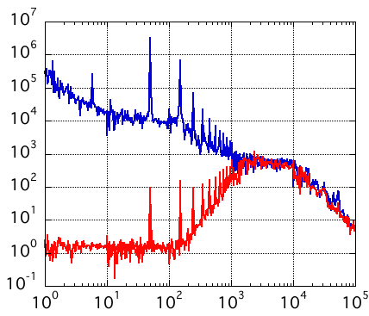
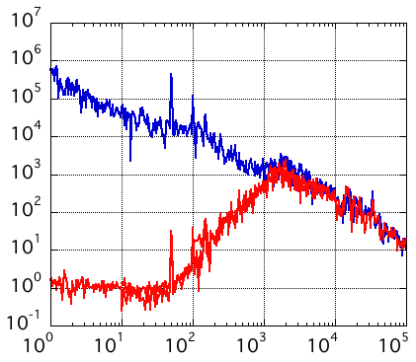
周波数雑音スペクトル（in-loop）
周波数雑音スペクトル（BBM2）
周波数雑音スペクトル（BBM3）
Frequency Noise [Hz/√Hz]
Frequency Noise [Hz/√Hz]
DECIGO
要求値
DECIGO
要求値
Frequency [Hz]
Frequency [Hz]
in-loopでは要求値を達成

Slide 15
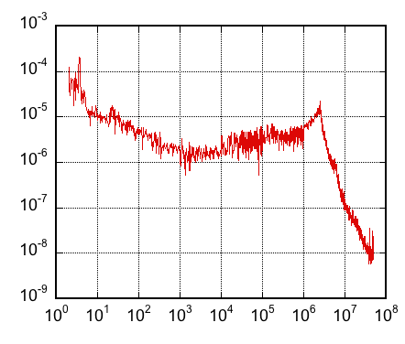
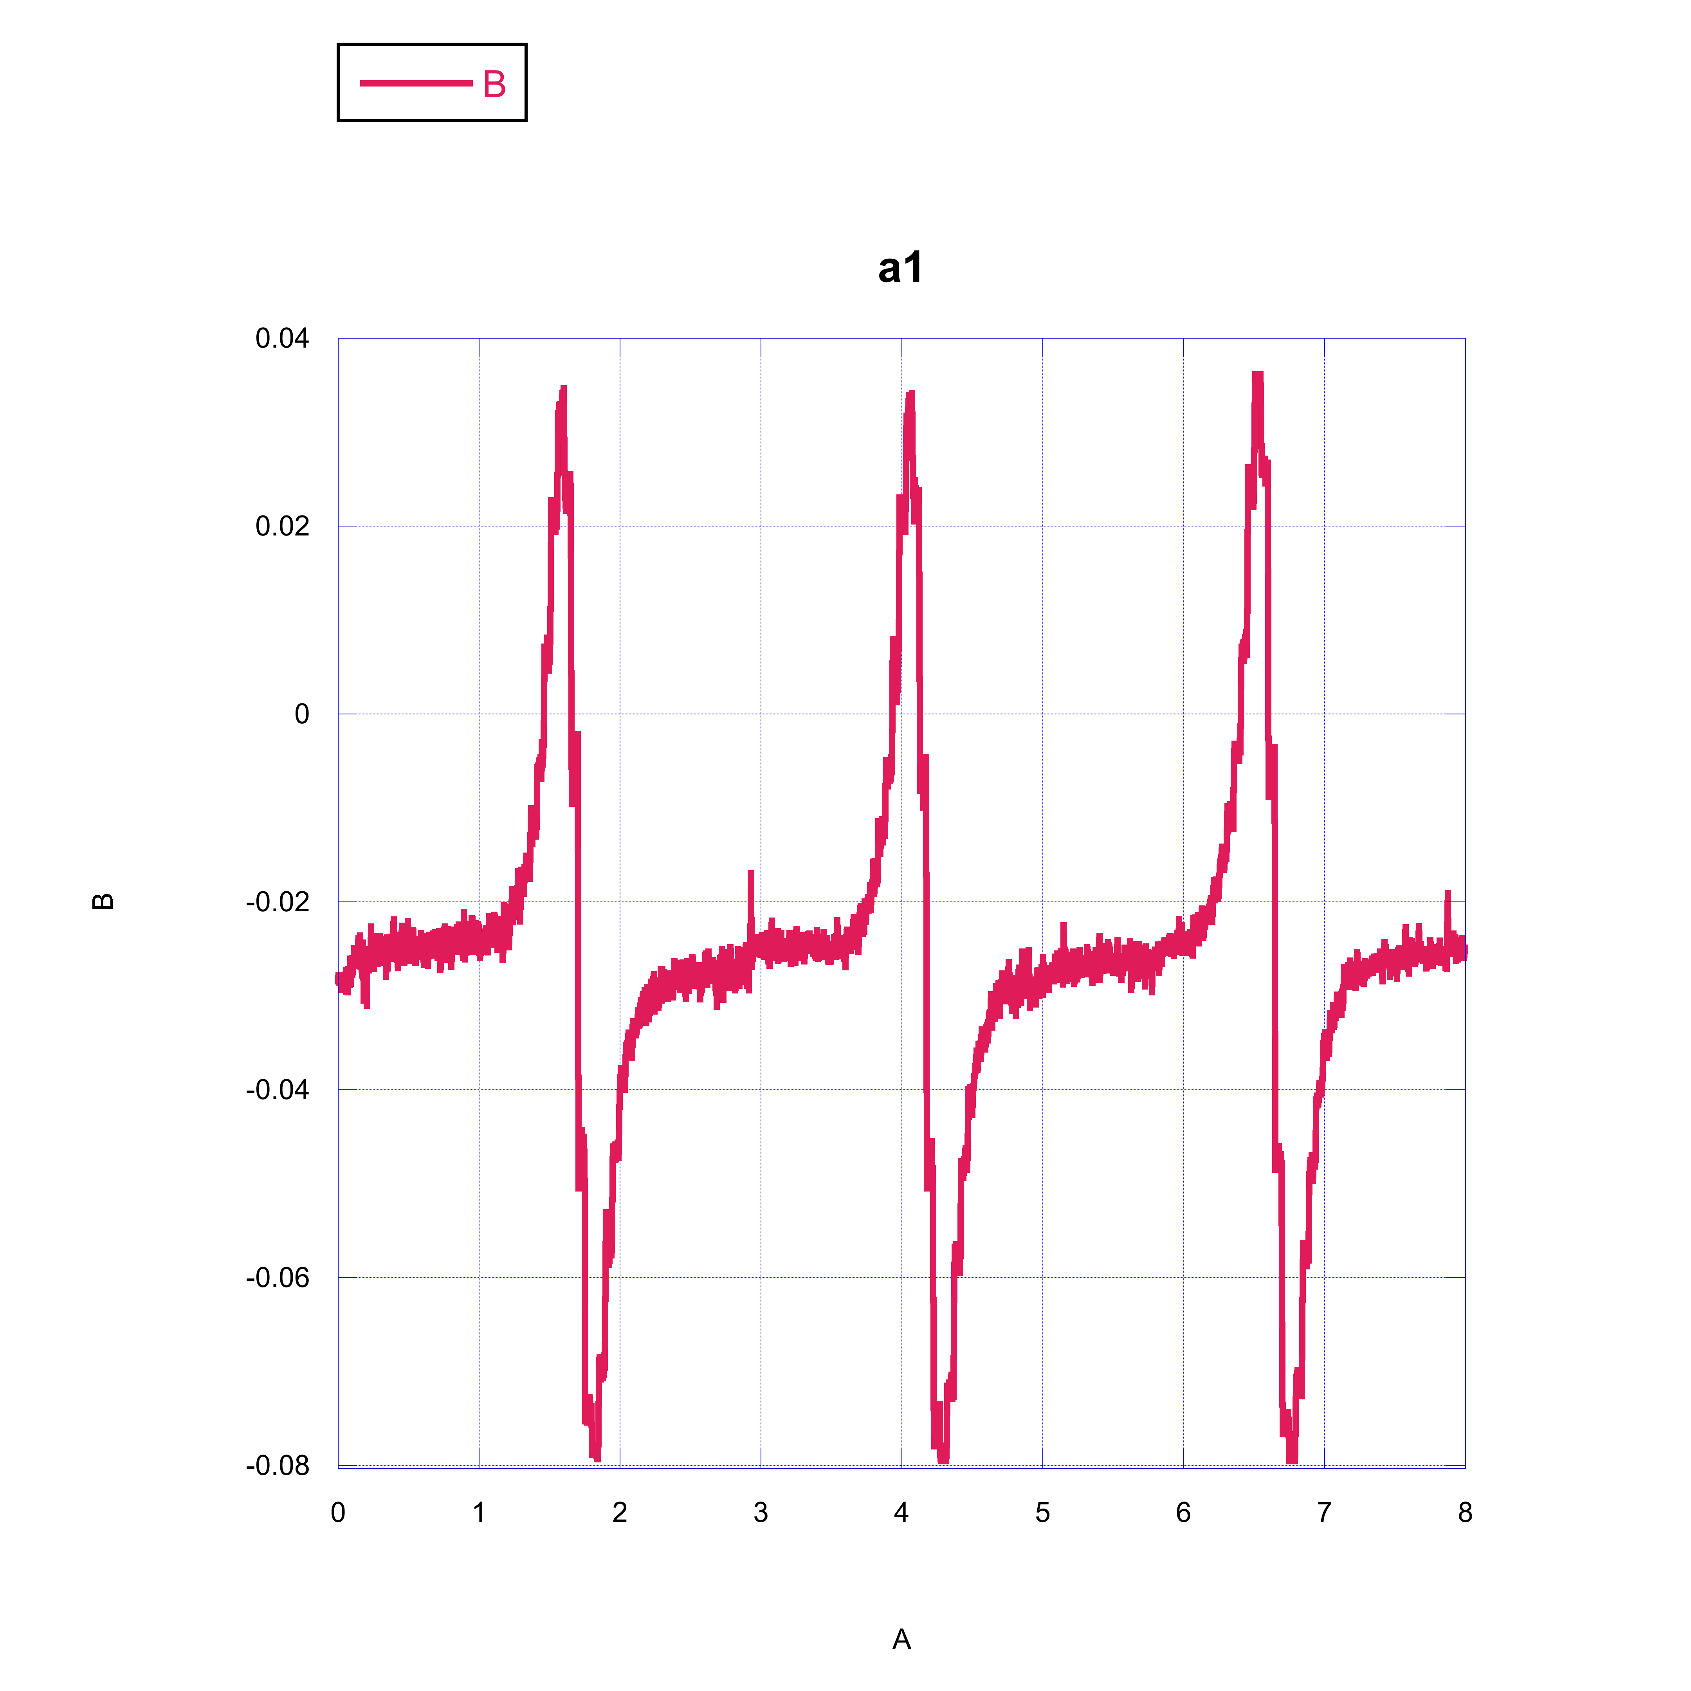
周波数基準の安定度（out of loop）
短期的周波数安定度
レーザーの強度雑音スペクトル
変調
周波数弁別曲線のSNRで支配される
復調
ロック点
shot noise limit(3.2mA)
Lock-In検出
変調周波数での雑音を下げる事によりSNR向上
能動制御：光自体の強度雑音を下げる
→変調周波数での強度安定化
受動制御：受光後の雑音を下げる
→差動受光
周波数安定度向上
Notes:
理論限界であるショット雑音限界までは2桁あり、これを下げれば目標値到達の可能性が有る

Slide 16
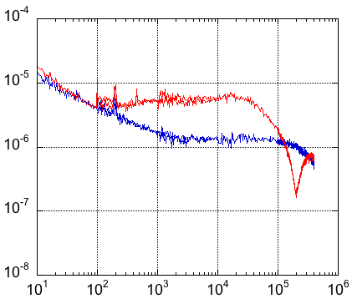
200 kHzでの強度安定化（能動制御）
音響光学変調子（AOM）を用いた能動制御
Feed-back制御
Feed-forward制御
200 kHzにおいて１桁半の雑音抑制はできたが、
周波数安定度の向上は見られなかった
狭帯域で雑音低減が可能
AOM
相対強度雑音
200 kHz
AOM
Driver
RIN [√Hz]
PD
制御時
無制御時
servo
強度
位相
逆相
Frequency [Hz]
1.7×10⁻⁷ /√Hz (@200 kHz)を達成

Slide 17
受動制御：差動受光
PD1
+
noise
signal
signal
PD2
servo
noise
DC電圧レベルを揃えることで光源由来の同相雑音を受光後に除去
制御信号のSNRの向上
Notes:
オートバランス制御を用いて差分である信号のみを取り出す

Slide 18
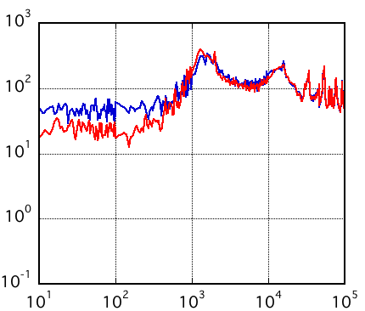
差動受光後の周波数雑音スペクトル
周波数雑音スペクトル
差動受光ON
差動受光OFF
in-loop
強度安定化により周波数安定度も向上
１７ Hz/√Hz (@10 Hz)
目標値まであと１桁
Frequency Noise [Hz/√Hz]
弁別信号のSN比によって制限
目標値
更なる強度安定化により
周波数安定度向上の可能性
Frequency [Hz]
Notes:
要求値がスペクトルで求められているため、短期的な周波数安定度の評価はスペクトルを用いておこないました。
弁別信号のSN比から算出した雑音スペクトルと一致→低周波はSNで制限
強度安定化を行う事により、短期の安定度が向上する事を考えると、リファレンスの安定度向上により、さらなる周波数安定度が期待される

Slide 19
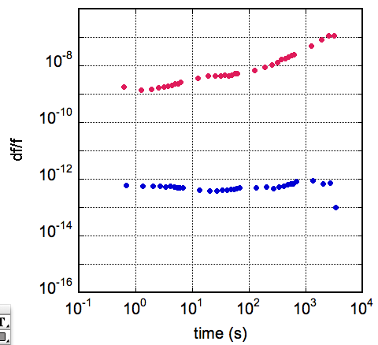
長期周波数安定度
BBM2 laser
PD
amp
Counter
BBM3 laser
ビート信号のアラン分散
2台の安定化光源のビート周波数
ビート周波数のアラン分散
無制御
制御
さらなる長期的安定度向上にむけて
残留強度変調（RAM）
散乱光（干渉雑音対策）
目標値
Notes:
長期周波数安定度は２台の安定化光源のビート周波数を周波数カウンターでカウントする

Slide 20
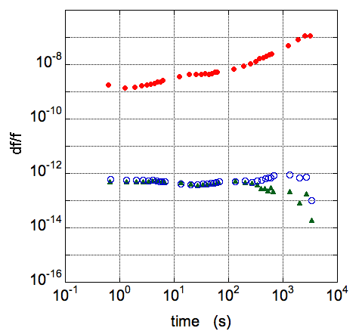
残留強度変調（RAM）の抑制
ロックイン検出での位相変調に強度変調がカップリング
→復調信号のオフセット
→長期的な安定度の劣化
電気光学変調子（EOM）の複屈折
→温度、電気
残留強度変調
ビート周波数のアラン分散
無制御
改良前
改良後
信号のDCオフセット
電気光学変調子

Slide 21
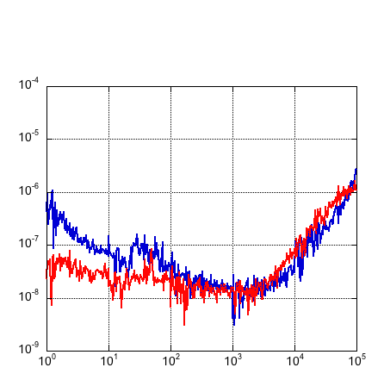
まとめと今後の展望
まとめ
周波数安定化
強度安定化
BBM2, BBM3 の誤差信号評価で1 Hz/√Hz達成 済
→beat信号測定(差動受光、RAM対策)
Allan 分散…長期、短期ともにΔf/f = 10⁻¹³台
周波数雑音スペクトル…17 Hz/√Hz @10Hz
強度雑音スペクトル
強度安定度 5.0×10⁻⁸/√Hzを達成
今後の展望
RIN (/√Hz)
対策前
光源の交換(ECLD)
制御帯域の拡大
変調周波数@200 kHzでの強度雑音が小さい
対策後
要求値
Frequency (Hz)
FM分光法との併用

Slide 22
Outline
１ DECIGO用光源の概要
２ DECIGO/B-DECIGO用光源の開発状況
2.1 周波数安定化
2.2 高出力化
3 衛星位置決定システムの開発状況

Slide 23
安定光源の高出力化
安定化部
安定化部分とは独立に1030 nmの光を増幅し
第2高調波を発生させる
ヨウ素の飽和吸収線515nmの
レーザーの周波数安定化
515 nm
PPLN
高出力部
PPLN
MO
1030 nm
515 nm
YDFA
1030 nm
YDFA
目標値
2 W（@515 nm）
Notes:
高出力化の意義

Slide 24
MOFPA
(Master Oscillator fiber Power Amplifier)
MOPA
(Master Oscillator Power Amplifier)
周波数安定度の劣化は無い
強度雑音は励起光の雑音で劣化
FA(Fiber Amplifier)
  高効率
  高ビーム品質
  小型・堅牢
  偏光の安定性（偏波保持）
  耐宇宙線被曝
２段構成（カスケードアンプ）
→信号のSN比と効率の向上
Main-amplifier
Pre-amplifier
isolator
isolator
output
Yb fiber DFB
(1030 nm)
WDM
WDM
combiner
PPLN
LD
(976 nm)
LD
(976 nm)
10 mW
500 mW
10 W
2 W

Slide 25
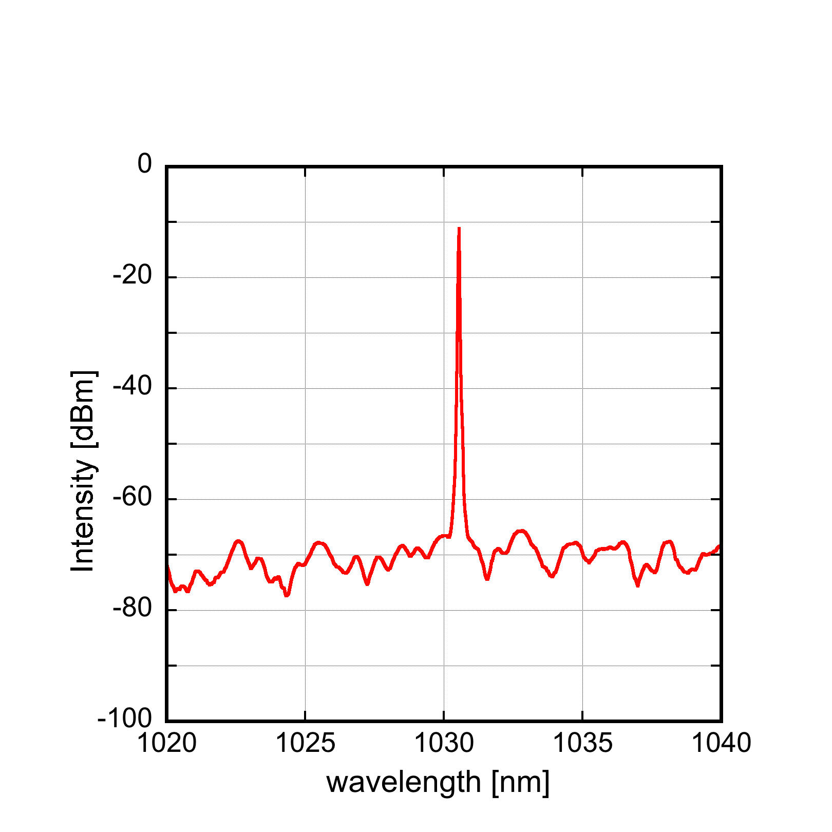
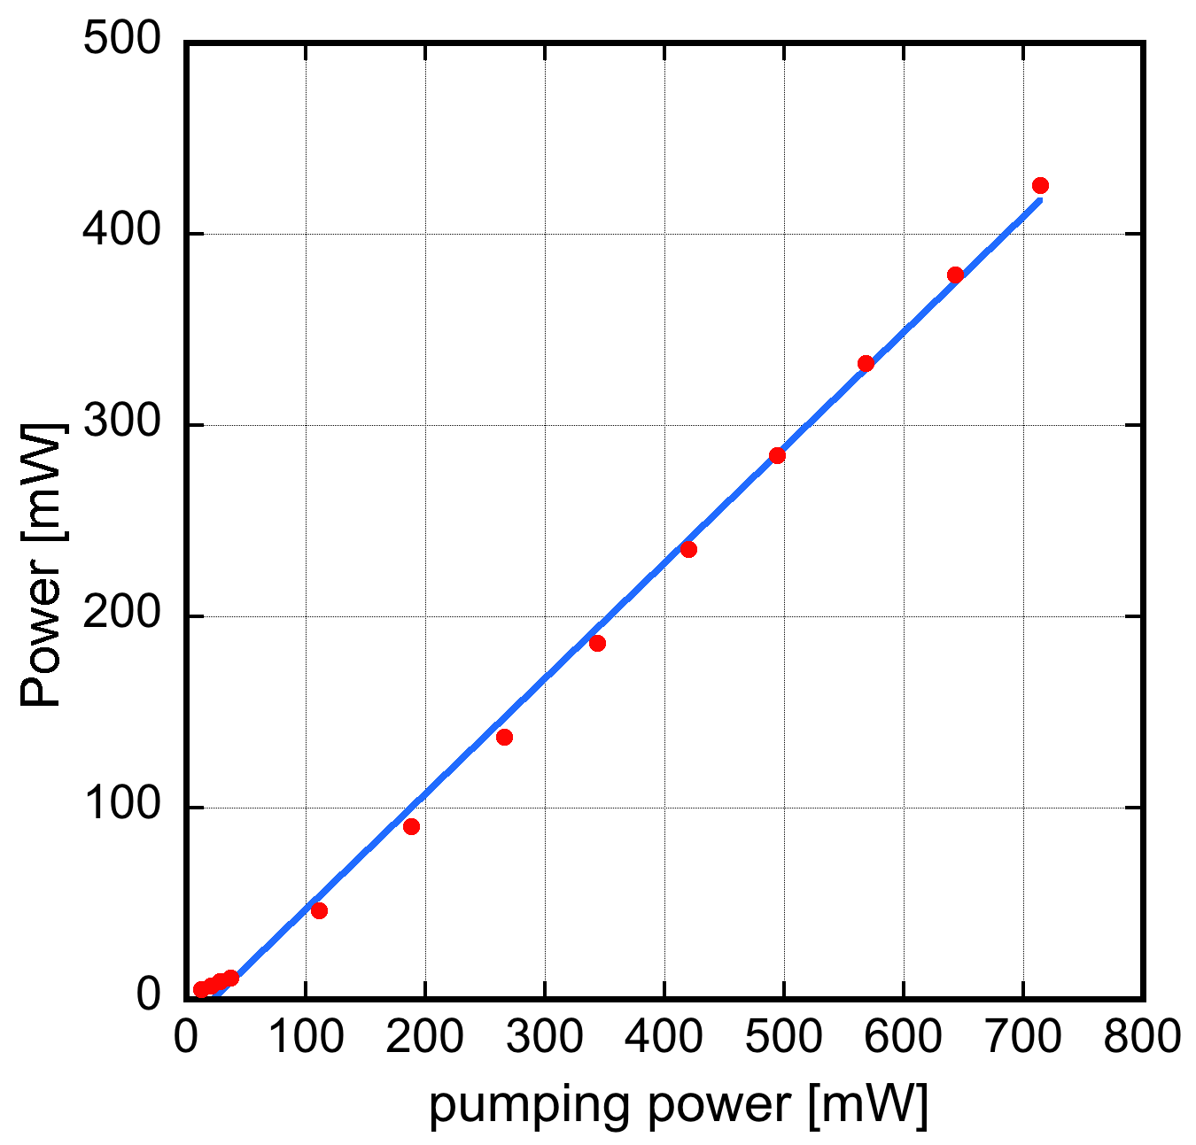
前段増幅器（pre-amplifier）
前方励起かつコア励起
シングルクラッドファイバー
Core/clad:6.0 µm/125±2 µm
ファイバー長 1.5 m
最大出力420 mW(700 mW 励起）
SN比 50 dBm
出力特性
増幅後のスペクトル
最大出力 420 mW
スロープ効率60.3%
>50 dBm

Slide 26
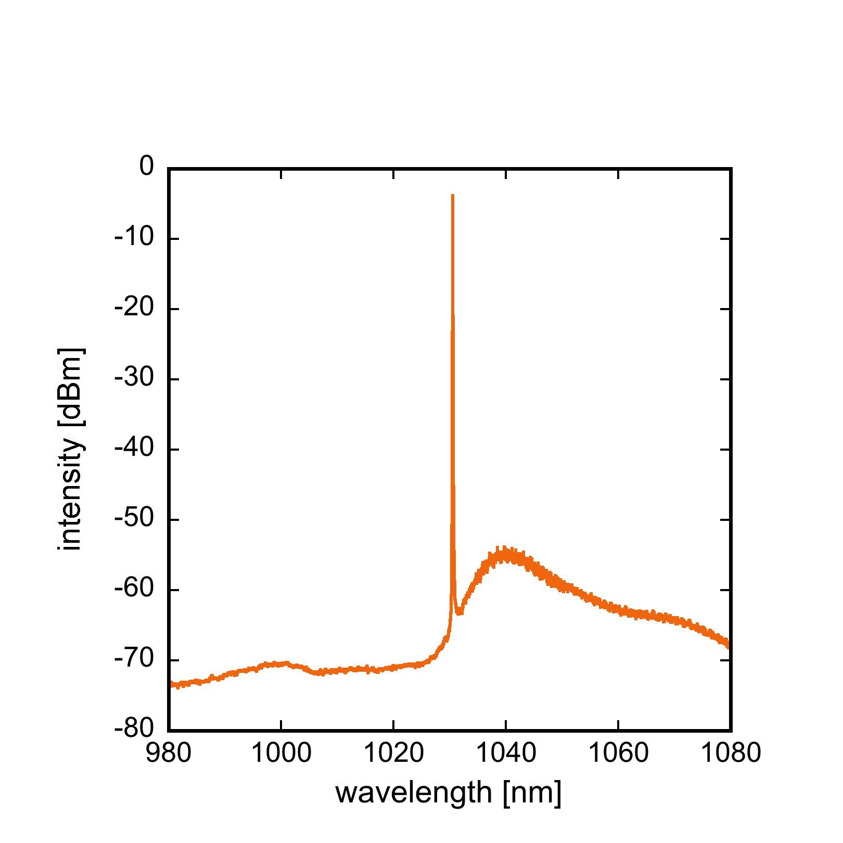
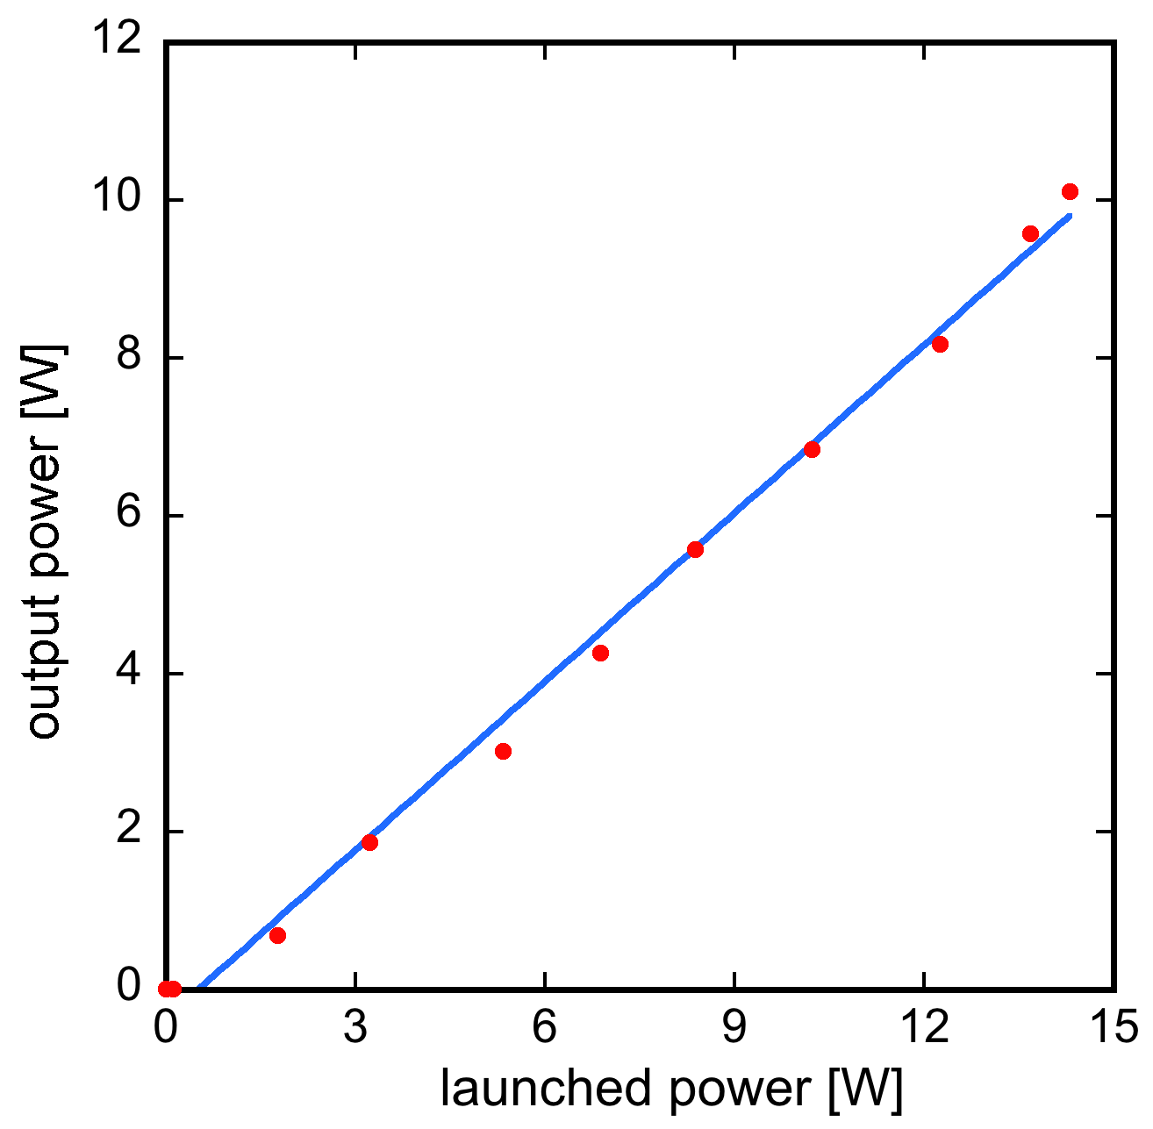
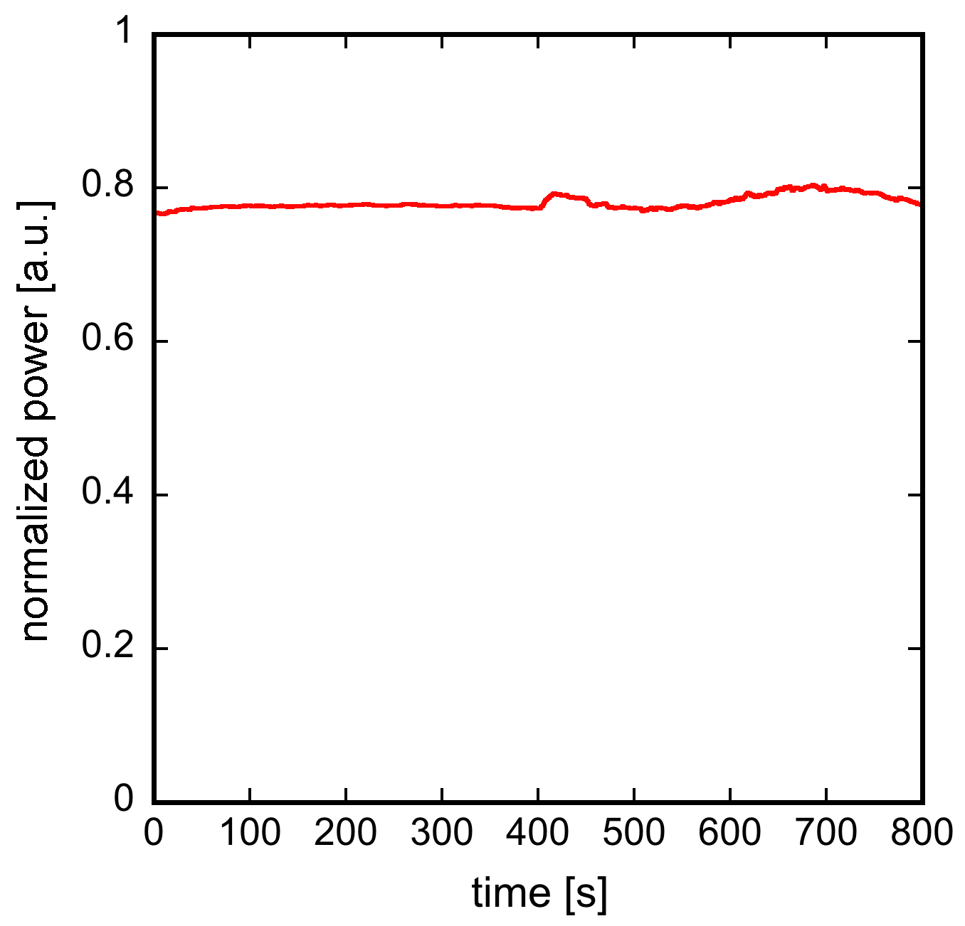
後段増幅器（main-amplifier）
クラッド励起
ダブルクラッドファイバー
Core/clad:10.0 µm/125±2 µm
absorption: 7.4 dB/m
誘導
誘導ブリルアン散乱対策
コア径の拡大（10 µm）
ファイバー長の短縮（3.8 m）
10.1 W（14 W励起）を達成
出力特性
増幅後のスペクトル
出力パワーの時間変化
最大出力 10.1 W
効率71.1%
<5%
>40 dBm
14分

Slide 27
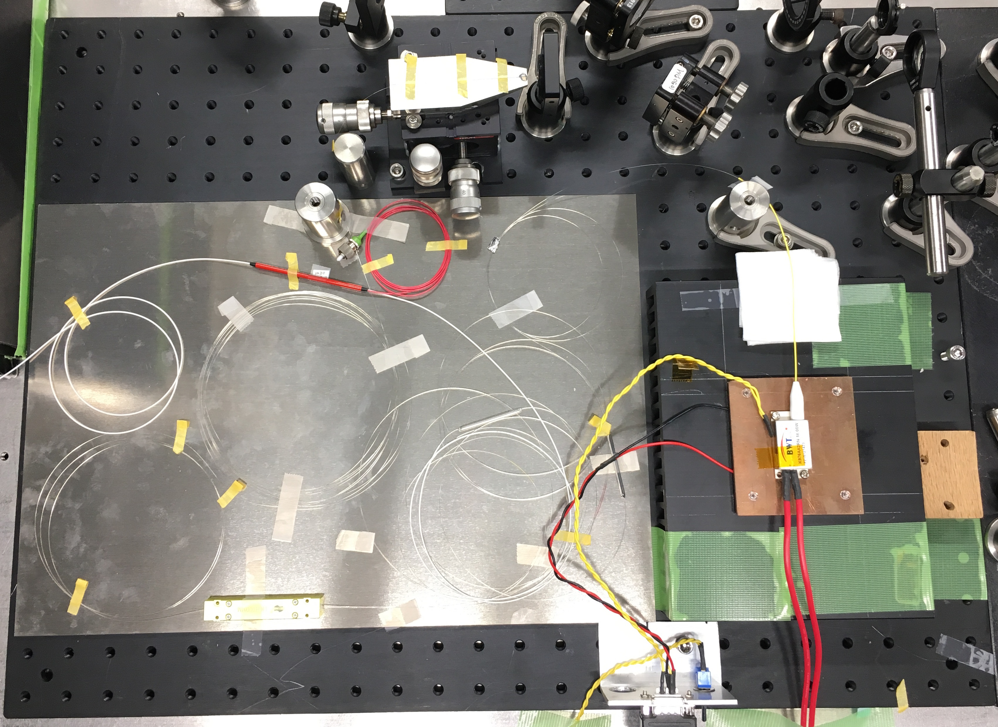
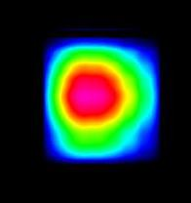

横モード整形
ファイバーを曲げることにより高次伝播モードに損失を与え単一モード化
600 mm
巻き直径8 cm
M²< 1.1
450 mm
8 cm
Notes:
使用前も

Slide 28
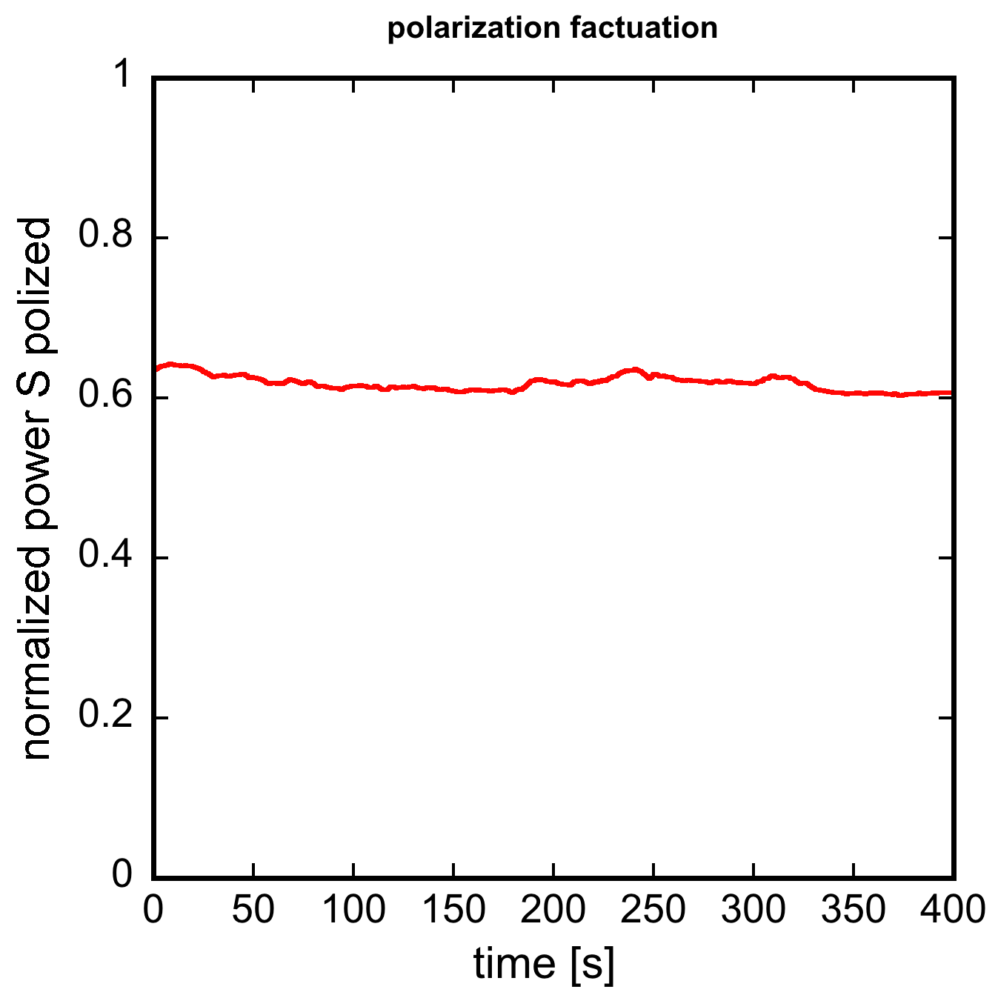
偏光特性
偏波消光比
Fiber DFB 30 dB
Pre amplifier 28.7 dB
Main amplifier 23.7dB
偏光の時間変動は第２高調波の出力揺らぎに直結
偏光揺らぎの時間変化
PBS
P偏光
PD
<6.4%
λ/4
λ/2
PD
S偏光
6分
S偏光の規格化パワー

Slide 29
今後の展望
強度雑音、周波数雑音の確認
高効率波長変換（目標：2 W @515 nm）
第２高調波の強度安定化、周波数安定化
B-DECIGOの要求値達成
DECIGOに向けたさらなる高出力化
コヒーレント加算
YDFA
DM
PPLN
DM
YDFA
PPLN
PZT

Slide 30
Out line
１ DECIGO用光源の概要
２ DECIGO/B-DECIGO用光源の開発状況
2.1 周波数安定化
2.2 高出力化
3 衛星位置決定システムの開発状況

Slide 31
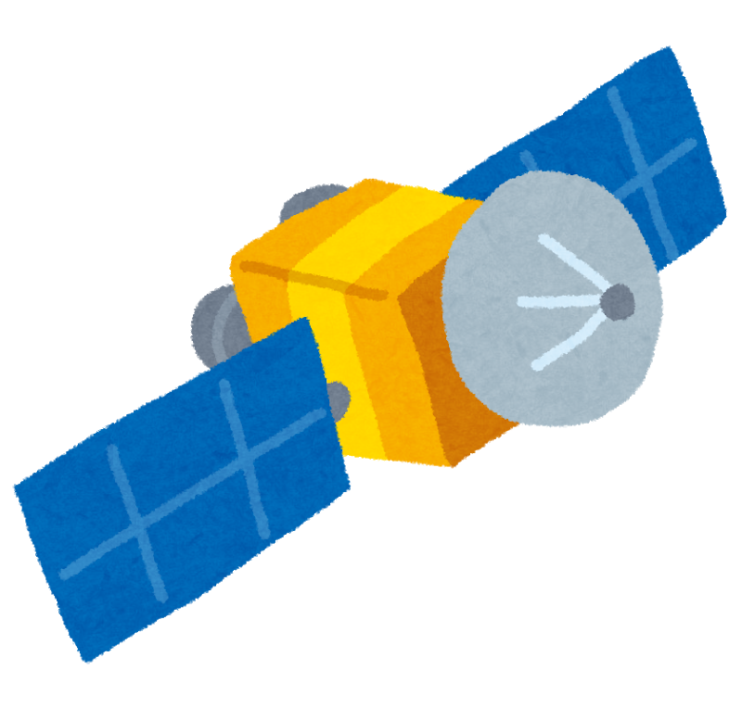
衛星位置決定システム
３機の衛星のフォーメーションフライト
δL/L ~0.5%
初期投入時の正三角形形成
衛星の相対角度情報 を他衛星に伝える

Slide 32
音響光学偏向子衛星位置決定システム
音響光学偏向子（Acousto-Optic Deflector: AOD）
回折角は印加周波数 f_{m} に比例
1次回折光の周波数は f_{m} だけシフト
AOD
１次回折光 f+ƒ_{m}
入射光 f
f_{beat} =f +ƒ_{m} – f = ƒ_{m}
０次回折光 f
ƒ_{m}
θ(f_{m})
Notes:
角度θを持った1次回折光が得られる
受光後の周波数から角度情報に変換

Slide 33
衛星位置決定システム
ミラー
ビート信号
PD
λ/4 波長板
ローカル光
AOD1
PBS
レーザー
信号光
λ/4 波長板
AOD2
DDS
20 MHz
PC
凹面鏡
Notes:
周波数fmの電圧を印加しています。コンピュータ制御されたDDSで周波数シフトを与える
この周波数を掃引することで信号光とローカル光を同軸のまま角度掃引することができます。
AOD2でダブルパスさせる
信号とローカル光を同軸に受光できる。
信号光とローカル光の差周波は２fmとなっており、その周波数から角度情報を得るシステムです。
光学分解能の１０倍の位置決定精度が得られる事が確認された

Slide 34
音響光学偏向子（AOD）を用いる利点
高い空間分解能
光学的分解能に依存せず、周波数カウント精度に依存
光学的分解能の10倍の空間分解能
機械的駆動部がない
印加周波数により回折角を掃引
小型
450 mm x 600 mmのブレッドボード上に収まる
光源の周波数揺らぎの影響を受けない
ビート信号を取得し周波数シフトをカウント
Notes:
回折ではなく周波数カウントによってきまる

Slide 35
DECIGOへの導入にむけて
１０００ km離れた位置において1 km 掃引して1mの分解能を得る事を想定
1000 km
AOD
PD
28.5 m
φ=20 cm
1 km
凹面鏡
必要な周波数カウント精度: 10 kHz
受光強度
掃引時間

Slide 36
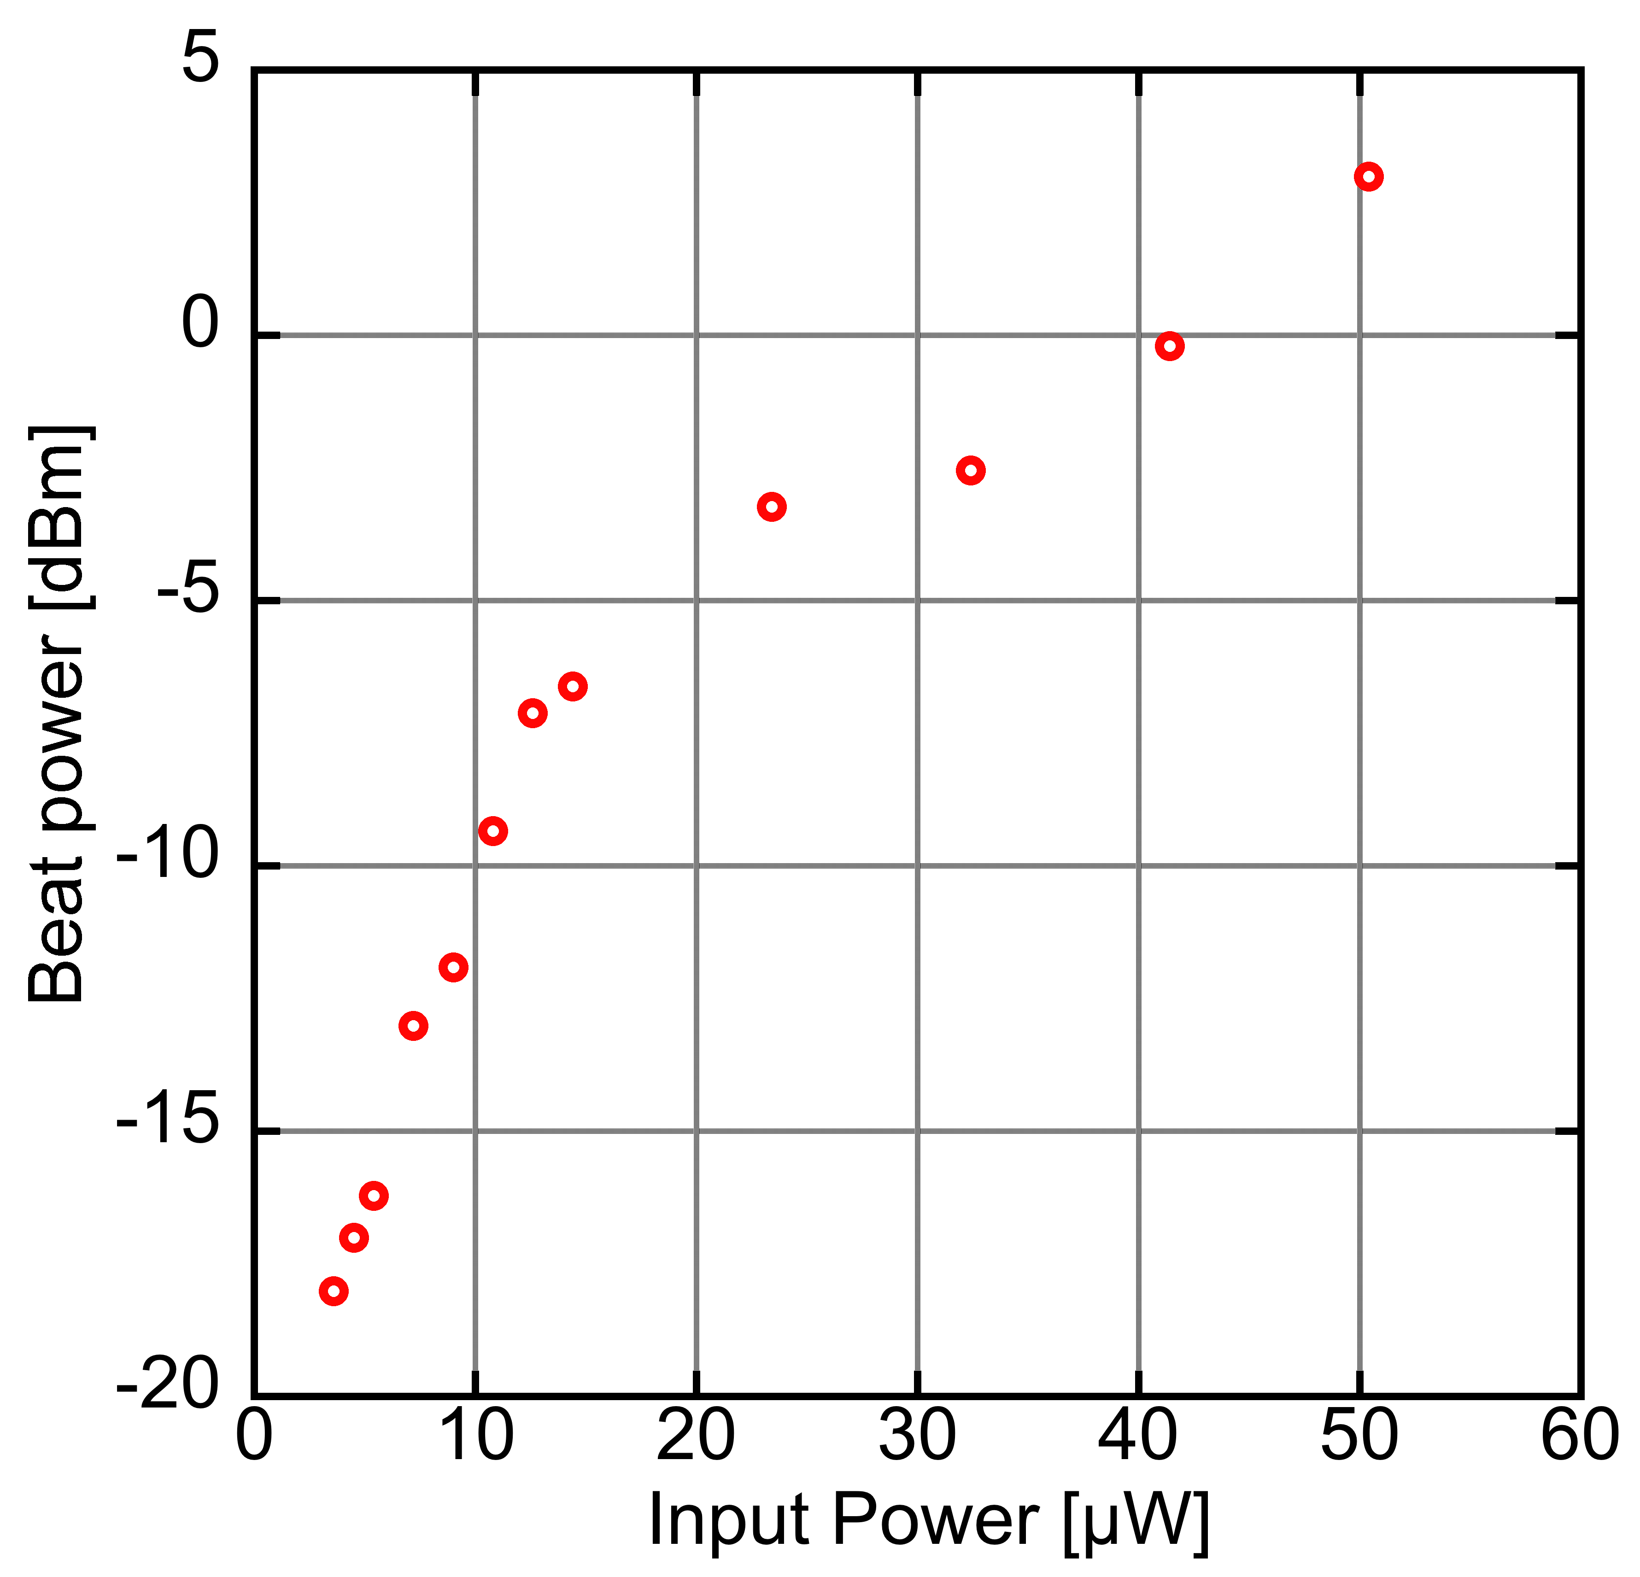
受光強度
受光強度の変化に伴う周波数カウント精度の推移
受光強度
1 Hz
ビート信号のSN比
周波数カウント精度
10 Hz
100 Hz
１０００ km離れた位置において1 km
掃引して1mの分解能を得る事を想定
10 kHz
1000 km
AOD
PD
28.5 m
φ=20 cm
受光強度: 5 μW
1 km
光源必要出力: 98 mW
必要な周波数カウント精度: 10 kHz

Slide 37
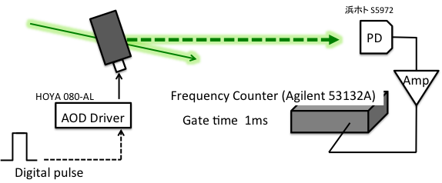
掃引速度
掃引速度は最低受光時間によって制限
AODのパルススイッチングにより
受光時間を制御
ゲートタイム 1 ms(100 Hz)
１０００ km離れた位置において1 km
掃引して1mの分解能を得る事を想定
1000 km
最低受光時間： 40 ms
AOD
PD
28.5 m
φ=20 cm
1 kmの掃引時間： 3 s
1 km
必要な周波数カウント精度: 10 kHz

Slide 38
まとめと展望
まとめ
音響光学偏向子を用いた新しい位置決定システムの提案及び開発
受光強度
周波数カウント精度10 kHzを満たすための受光強度：5 µW
→光源強度: 98 mW
掃引速度
１カウントに必要な受光時間: 40 ms
1 kmの掃引: 3 s
１０００ km離れた位置において1 km
掃引して1mの分解能を得る事を想定
今後の展望
1000 km
長距離実験
掃引時間の短縮
２次元空間掃引
AOD
PD
28.5 m
φ=20 cm
1 km
必要な周波数カウント精度: 10 kHz

Slide 39
まとめ
周波数安定化
強度安定化
BBM2, BBM3 の誤差信号評価で1 Hz/√Hz達成 済
→beat信号測定(差動受光、RAM対策)
Allan 分散…長期、短期ともにΔf/f = 10⁻¹³台
周波数雑音スペクトル…17 Hz/√Hz @10Hz
高出力化
２段構成のYDFAを開発
    出力10.1 W(14 W励起)を達成
    偏波消光比20 dB以上
    M²<1.1
強度安定度 5.0×10⁻⁸/√Hzを達成
音響光学偏向子を用いた新しい衛星位置決定システム
受光強度
周波数カウント精度10 kHzを満たすための受光強度：5 µW
→光源強度: 98 mW
掃引速度
１カウントに必要な受光時間: 40 ms
1 kmの掃引: 3 s

Slide 40
ご静聴ありがとうございました

Slide 41
補足資料

Slide 42
直接変調と変調移乗①
ヨウ素
PD
変調移乗法（MT法）
励起光を変調
分子を介して信号光を変調する
オフセットフリーの周波数弁別信号
分子吸収線の線幅程度の変調周波数
信号光
励起光
EOM
515 nm

Slide 43
直接変調と変調移乗②
ヨウ素
PD
PDH法：
信号光を変調
高周波での変調復調が可能
信号が弱くなるおそれ
線形吸収による弁別信号のオフセット揺らぎ
信号光
励起光
EOM
EOM
515 nm
変調移乗法（MT法）でオフセットロック

Slide 44
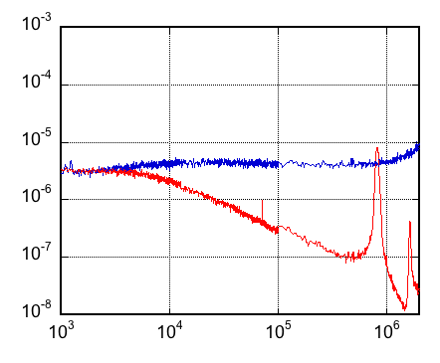
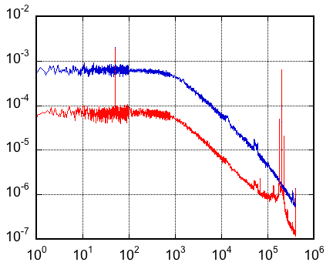
２００ kHzでの強度安定化（能動制御）
PD
レーザーの相対強度雑音スペクトル
復調信号の雑音スペクトル
RIN [/√Hz]
voltage [V]
Frequency [Hz]
Frequency [Hz]
200 kHzにおいて１桁半の雑音抑制
しかし信号が弱くなってしまう
Notes:
通常のフィードバック制御は難しいので、発振制御という特殊な方法を用いた

Slide 45
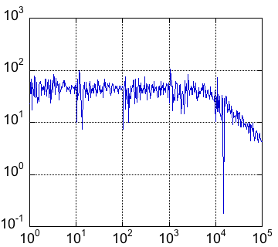
絶対周波数評価
絶対周波数安定度評価
3 dB coupler
beat
beat
BBM2 laser
PD
φ_{FFT}
S_{φ}
S_{f}
BBM3 laser
Local
復調後の周波数雑音スペクトル
周波数雑音スペクトル
diff off
Frequency Noise [Hz/√Hz]
diff on
Frequency Noise [Hz/√Hz]
要求値
17 Hz/√Hzの周波数雑音を達成
短期的な安定度はSNRで支配
Frequency [Hz]
Frequency [Hz]
Notes:
allanも入れる
feed forward, ECLD, + RAM(Tempも)

Slide 46
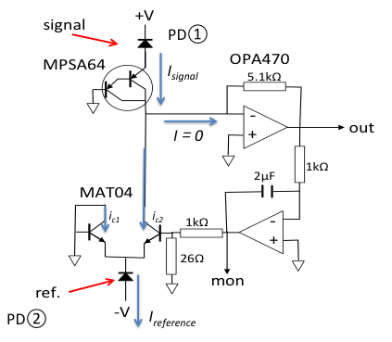
差動受光
差動受光原理
セル前後の2つの信号の差をとり、
DC電圧レベルをそろえる ことで
光源由来の同相雑音を除去
I₂-cell
PD①
laser
signal
+
回路へ
Signal
Noise
Signal
PD②
reference
AMP
オートバランス制御
Noise
Notes:
DCレベルを自動に揃えて差を取るオートバランス
f_c: 79.5Hz?

Slide 47
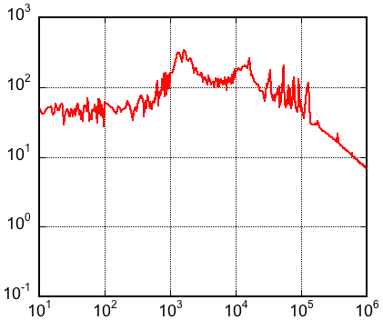
絶対安定度評価
絶対周波数安定度評価(周波数雑音スペクトル)
3 dB coupler
beat
BBM2 laser
beat
PD
φ_{FFT}
S_{φ}
S_{f}
BBM3 laser
差周波検出
Local
周波数雑音スペクトル
Frequency Noise [Hz/√Hz]
要求値
短期的安定度向上の必要
Frequency [Hz]

Slide 48
絶対周波数評価
絶対周波数安定度評価
3 dB coupler
beat
beat
BBM2 laser
PD
φ_{FFT}
S_{φ}
S_{f}
BBM3 laser
Local
復調後の周波数雑音スペクトル
周波数雑音スペクトル
diff off
Frequency Noise [Hz/√Hz]
diff on
Frequency Noise [Hz/√Hz]
要求値
17 Hz/√Hzの周波数雑音を達成
短期的な安定度はSNRで支配
Frequency [Hz]
Frequency [Hz]
Notes:
allanも入れる
feed forward, ECLD, + RAM(Tempも)

Slide 49
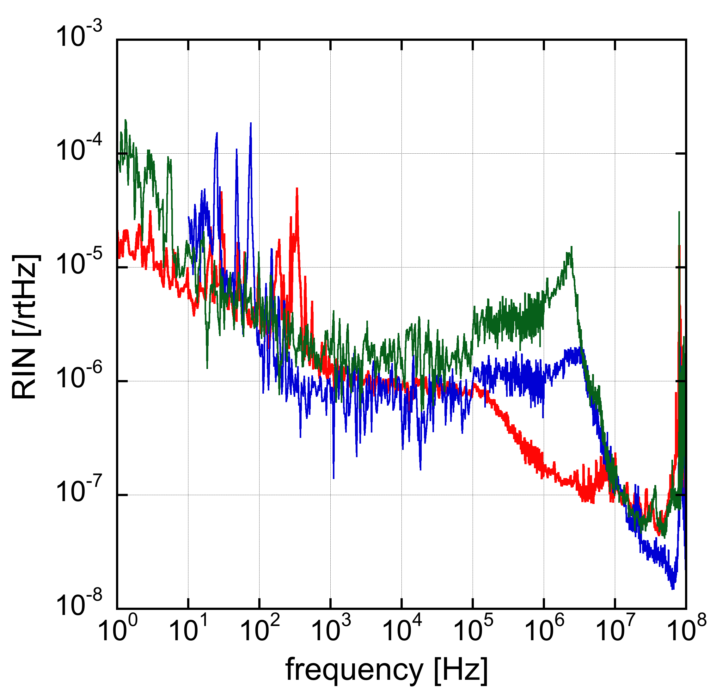
さらなる周波数安定度向上にむけて
周波数弁別信号のSN比向上によりさらなる周波数安定度が期待
  光源の交換
fiber DFBレーザー
外部共振器型半導体レーザー（ECLD)へ
      変調帯域200 kHzでの強度雑音抑制
      電流制御による制御帯域の拡大
  PDH法の併用
    直接変調法（信号光を変調）なので
    高周波 （低雑音帯域）での復調が可能
    信号が弱い可能性がある
    オフセット揺らぎの影響
相対強度雑音
Fiber DFB 1
Fiber DFB 2
ECLD

Slide 50
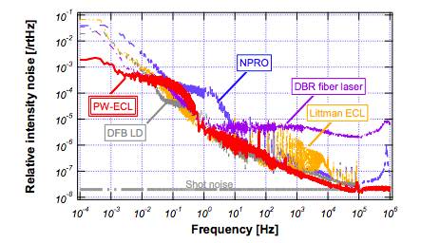
光源の候補
外部共振器型半導体レーザー（ECLD）
単一縦モード
狭線幅（<100 kHz）
低強度雑音
ピエゾ圧電素子と電流による周波数掃引
超狭帯域外部キャビティーレーザーモジュール（RIO社）
単一縦モード
狭線幅（<3 kHz）
波長掃引（3 nm程度）
低強度雑音（-135 dB/rtHz）
1064 nmと1550 nmしかない・・・
Kenji Numata, Jordan Camp, Michael A. Krainak, and Lew Stolpner. (2010)
“Performance of planar-waveguide external cavity laser for precision measurements”.
Optics Express. 18. 22

Slide 51
高出力部セットアップ
安定化部
安定化部でも第２高調波発生のため
ある程度の出力が必要
515 nm
高出力部
Main amplifier
PPLN
Pre-amplifier
PPLN
515 nm
MO
1030 nm
YDFA
1030 nm
高出力部では安定化部とは別に２段階増幅
Notes:
高出力化の意義

Slide 52
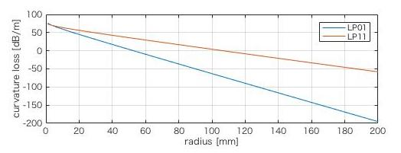
高次モードの抑圧
曲げ損失の抑圧利得
n1=1.46 n2=1.458

Slide 53

横モード整形
巻き径：8cm
巻き径：10cm
何もしない時

Slide 54
高出力SHG
直接変換
Build-up cavity
メリット
光学系が簡単
デメリット
結晶damage
低ビーム品質
高出力な基準光が必要
メリット
高効率
デメリット
制御が必要
結晶 damage
SHGコヒーレント加算
YDFA
結晶負担減
ファイバー負担減
スケーリング
冗長性
制御
DM
PPLN
DM
YDFA
PPLN
PZT
コヒーレント結合による位相雑音等の評価

Slide 55
周波数安定化
MOFPAによる周波数雑音の増加がない
増幅前の光をピックオフし周波数安定化系へ
PPLN
servo
Pre-amplifier
DM
MO
PM-YDF
PPLN
LD
MOFPAによる周波数雑音の増加がある場合
第２高調波を周波数安定化系へ
servo
Pre-amplifier
MO
PM-YDF
PPLN
DM
LD

Slide 56
強度安定化
温度揺らぎ
偏光揺らぎ
による雑音増加
Pre-amplifier
PPLN
MO
PM-YDF
Dichroic mirror
LD
servo
Pre-amplifier
DM
PPLN
MO
PM-YDF
LD
servo

Slide 57
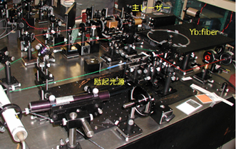
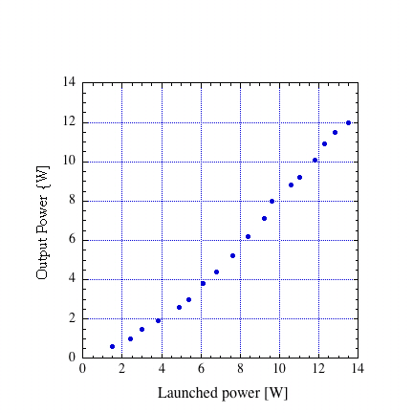
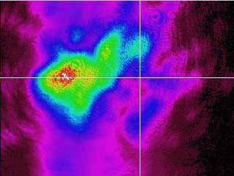
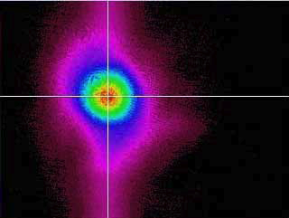
Pre-DECIGO用光源
Pre-DECIGO ( iDECIGO?)用の光源
出力: 波長0.5μmで出力10W (?)
⇦ DECIGOと同性能が必要？
fiber MOPAによる出力増幅 周波数雑音は保存
強度雑音は増加
非線形効果(SBS,SRSが起こらなければ)
以前の研究 (2006年)
fiber-MOPAで 12W@1μm, 2.6W@0.5μm
周波数・強度安定化
12W@14W
double-clad D-shaped fiber
λ
/2 plate
MASTER LASER
EOM
fiber-coupled
Yb-doped DCF
LD-array
dichroic mirror
spatial filter
output
Large Core Fiber を使いSBS抑制—fiber曲げによるモード整形

Slide 58
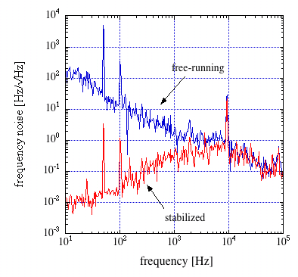
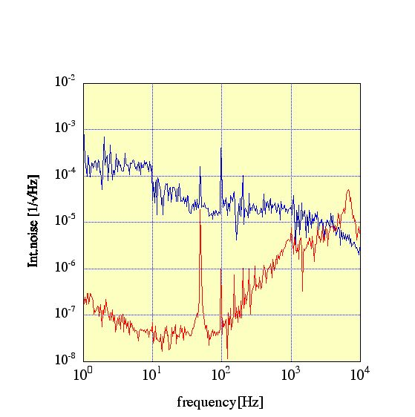
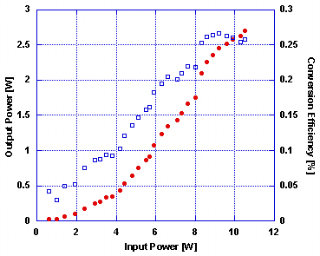
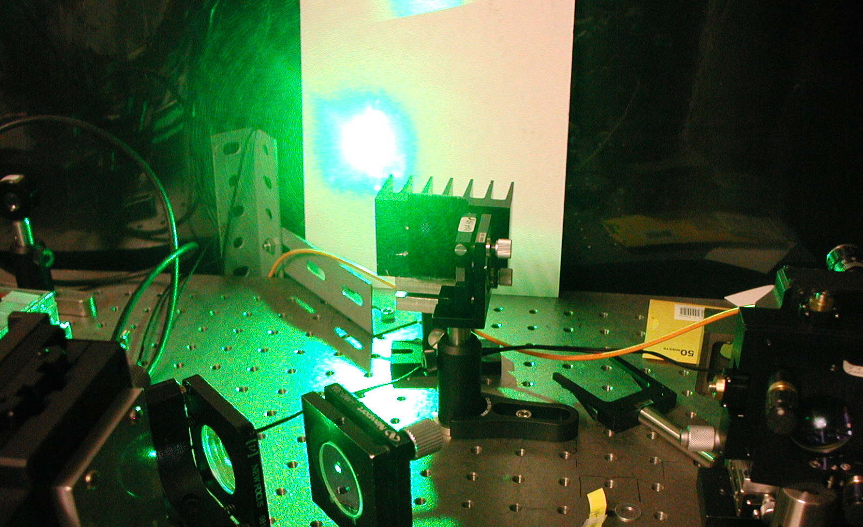
fiber-MOPAの特性
 周波数雑音 --- 主レーザーが支配
変わらない
→主レーザー制御で抑圧
 強度雑音 --- 増幅器が支配
増加する
→ 増幅器の励起光源で制御
 第2高調波発生 bulk型PPLN結晶で変換
2.7W@10.5W（25.7%)
P_{SHG}/P_{fund}²=0.0245
単体の結晶では
出力限界
熱分布
Photorefractive damage

Slide 59
研究背景
周波数安定化①
信号光
励起光
ヨウ素
PD
200 kHz
位相変調
位相変調された
信号光
電気光学変調子
励起光
515nm
信号光
Notes:
----- 会議メモ (2018/02/13 15:45) -----
飽和旧驟雨
ロック員
MTS
----- 会議メモ (2018/02/13 16:12) -----
同軸に 信号励起書く
PDHの位相変調をかけることによ
MTS
----- 会議メモ (2018/02/13 22:45) -----
作動の線

Slide 60
現在の衛星位置決定
○ 電波による衛星位置検出(絶対位置)
ILRS(International Laser Ranging service)の軌道情報（数10km誤差）
○ 衛星間捕捉 衛星間光通信により実現
CCD
OICETS(JAXA/NICT)-ALTEMIS(ESA)
beacon光出射
25cmカセグレン型反射光学系で受光
CCDで受光
輝点が中心にくるように光学系を動かし
同軸で出射(補正つき)
OICETS
ARTEMIS
情報通信研究機構季報 Vol.58 Nos.1/2 2012
相手の衛星に光を正確に当てる(相手の位置情報を取得)
Notes:
電波による衛星位置検出として
ILRSによる方法があります。
相手の衛星に光を正確に当てる、つまり相手の位置情報を取得するシステムになります。

Slide 61
捕捉帯域の拡大・縮小
コリメートレンズを動かすことによって捕捉帯域を拡大縮小が可能
AOD
回折拡がりに関係なく周波数カウント精度によって分解能は決定される
拡大時でも高い周波数カウント精度でカウントできれば高分解能が可能
どこまで拡大・縮小ができるか
また拡大・縮小によって分解能変化
Notes:
出射部のコリメートレンズを移動させることによって、捕捉帯域の拡大と縮小ができると考えているため、これについても実証実験を行って行きます。

Slide 62
位置決定システムの分解能
1. 光学的分解能
L
Δ
回折拡がりによって決定
光学分解数
保存
PD
δL
δL
相対角度分解能
AOD
δΘ/ΔΘ 一定
波面
2.周波数的分解能
スキャン
受光強度
閾値
受光直径
PD
周波数カウント精度
→ 位置分解能
Time
AOD
カウント精度を常に保障 → 一定の位置分解能
開始
終了
Time
Notes:
まず本位置決定システムの分解能についてです。
光学的分解能は回折広がりによって決定するため、レンズ等で掃引幅の拡大をしたとしても分解数は常に保存されてしまいます。
光学系によって拡大すると位置分解能は悪くなってしまいます。
一方で、光の周波数によって位置決定を行う本システムの場合、光学的に分離できない部分でもカウント周波数によって位置決定ができるため、
光学的に掃引幅を広げたとしても周波数カウント精度を保証することができれば位置分解能を維持し続けることができます。
このように、本システムでは周波数カウント精度が非常に重要であり、この周波数カウント精度がどのように決定、変化するか検証しております。

Slide 63
分解能 -衛星位置決定システム-
受光部
受光パワーの閾値設定
受光強度
閾値
閾値以上の受光時に周波数をカウント
Time
カウント周波数を平均化
カウント周波数
受光部中心でのビート周波数の算出
角度情報の取得
光回折による分解能以上の分解能を達成
Time
開始
終了
(第61回宇宙科学技術連合講演会 1A12 赤見)

Slide 64
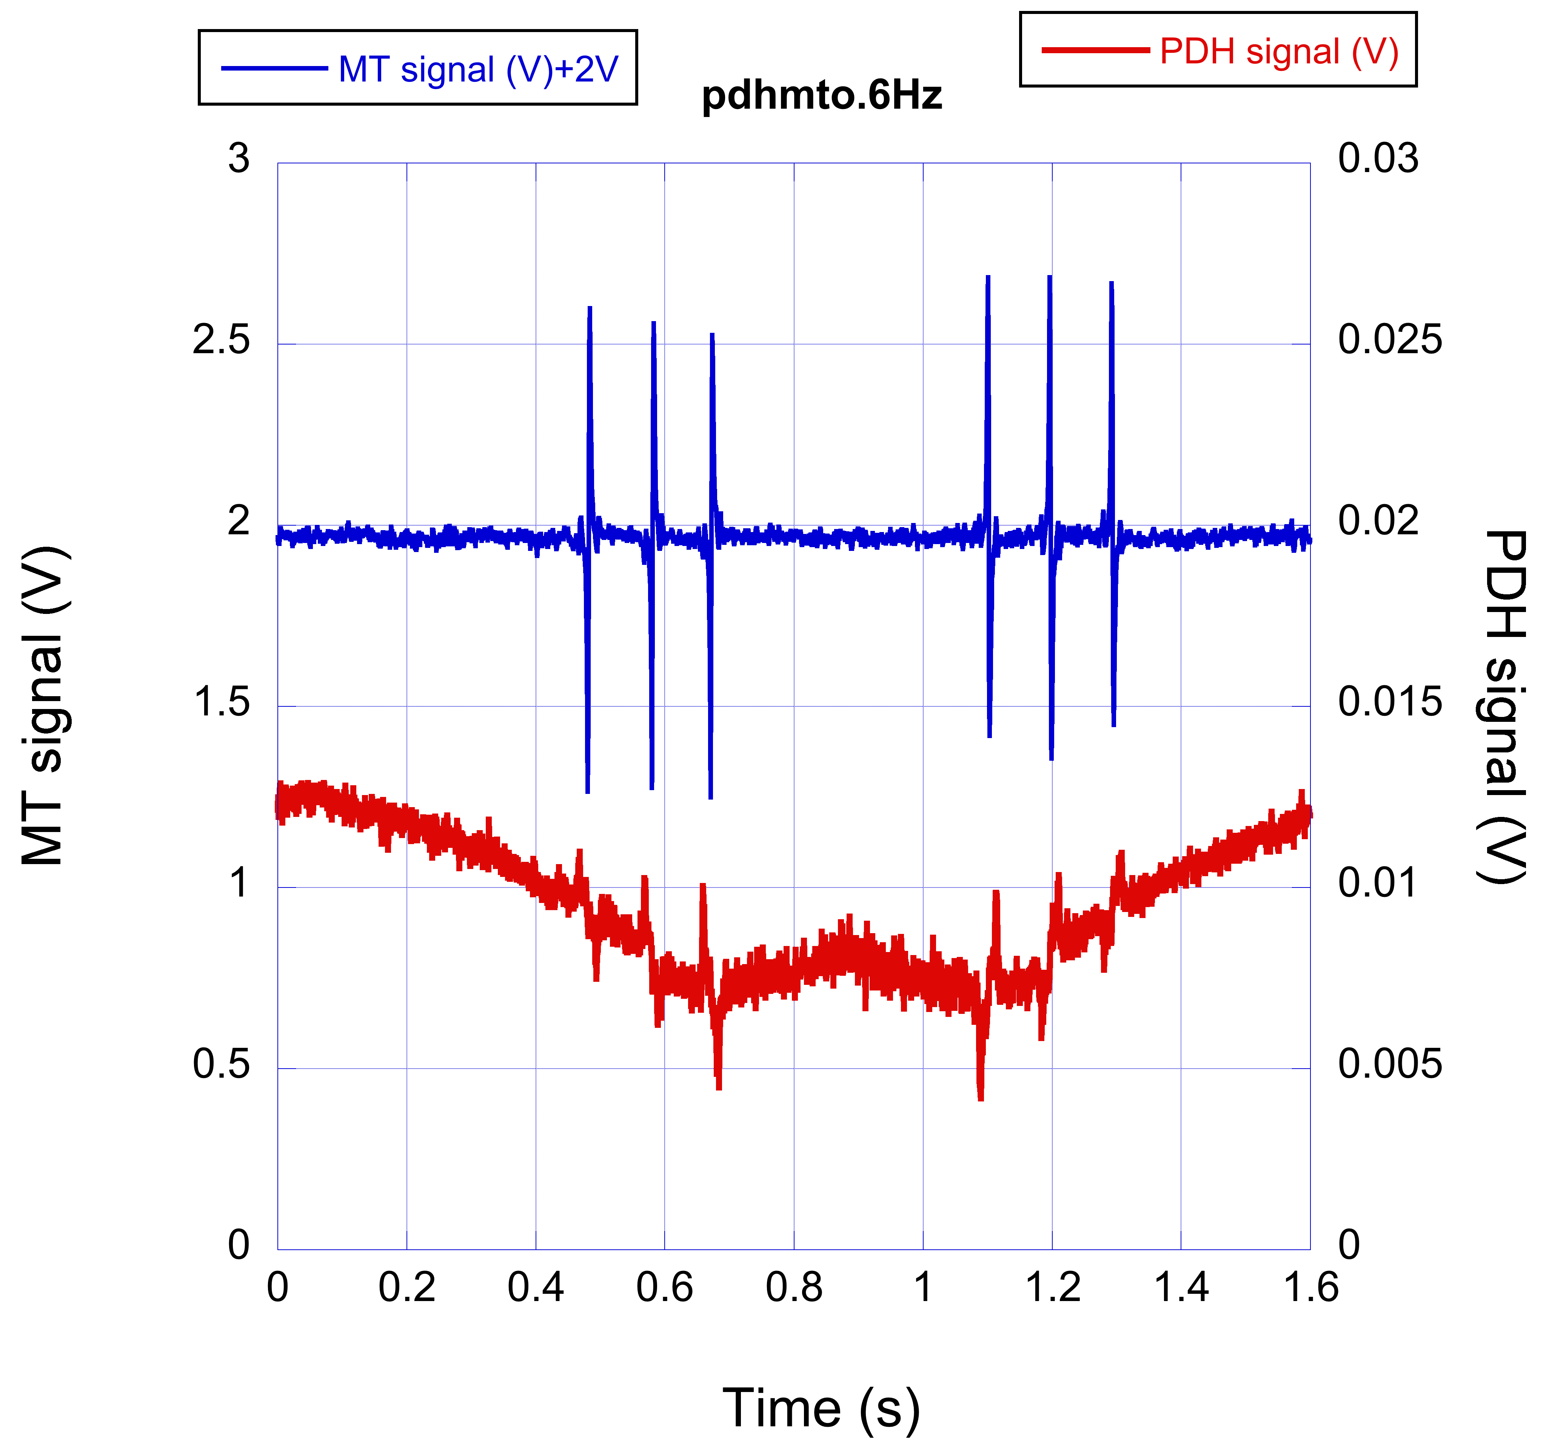
PDH法の併用における周波数安定化
DCオフセットをMT法で、1 Hzにおける安定化をPDH法で担保
周波数弁別信号の評価

Slide 65
MT法
原子の吸収を介して変調を移乗
原子の吸収線幅に制限され、変調周波数は低くなる
直接変調（PDH法）
シグナル光に直接変調を行うため高周波での変調が可能
信号の雑音レベルが低い
信号のパワーが弱くなる可能性

Slide 66
Feed-forward制御
AOMをアクチュエータとしてFeed-forward制御
相対強度雑音
AOM
200 kHz
RIN [√Hz]
AOM
Driver
制御時
PD
無制御時
servo
強度
位相
逆相
Frequency [Hz]
狭帯域で雑音低減が可能
1.7×10⁻⁷ /√Hz (@200 kHz)を達成

